Slide 1
노트패드 ++ 사용
구글에서 노트패드++ 다운로드
이후 플러그인 설치

Slide 2
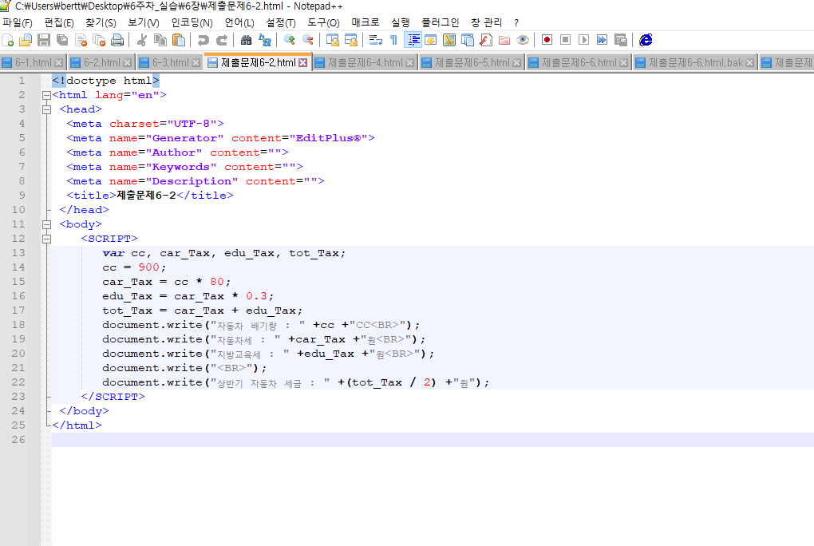

Slide 3
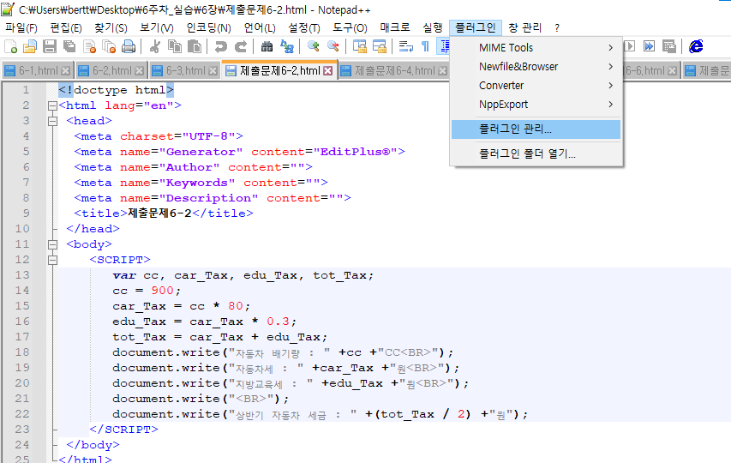

Slide 4
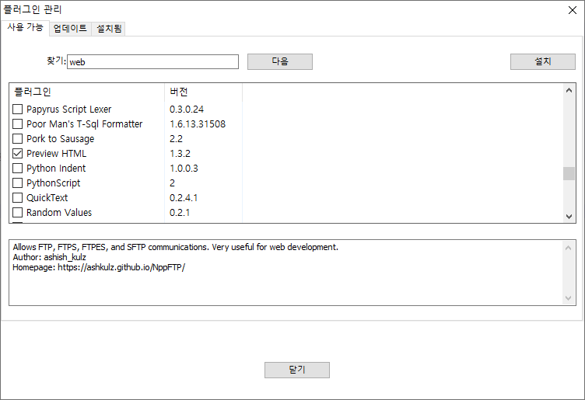

Slide 5
